Slide 1



Slide 2


3333

Slide 3

● 病例简介
摘要
1.独特性：3333
2.背景：333

Slide 4
● 患者基础信息
1.人口学信息：333333333
2.主诉：33333
3.既往史：33333

Slide 5
● 入院后检查
1.体格检查：
33333
2.辅助检查：
3333

Slide 6
● 入院后检查
3.影像学检查：

Slide 7
● 诊断评估
诊断评估
1.初步诊断：333333
2.诊断依据：33333
3.鉴别诊断：33333

Slide 8
● 治疗过程
1.药物（333）
2.手术（33333）

Slide 9
● 治疗过程
3.微生物/病理结果（3333）
4.方案调整（33333）
5.指标追踪（33333）

Slide 10
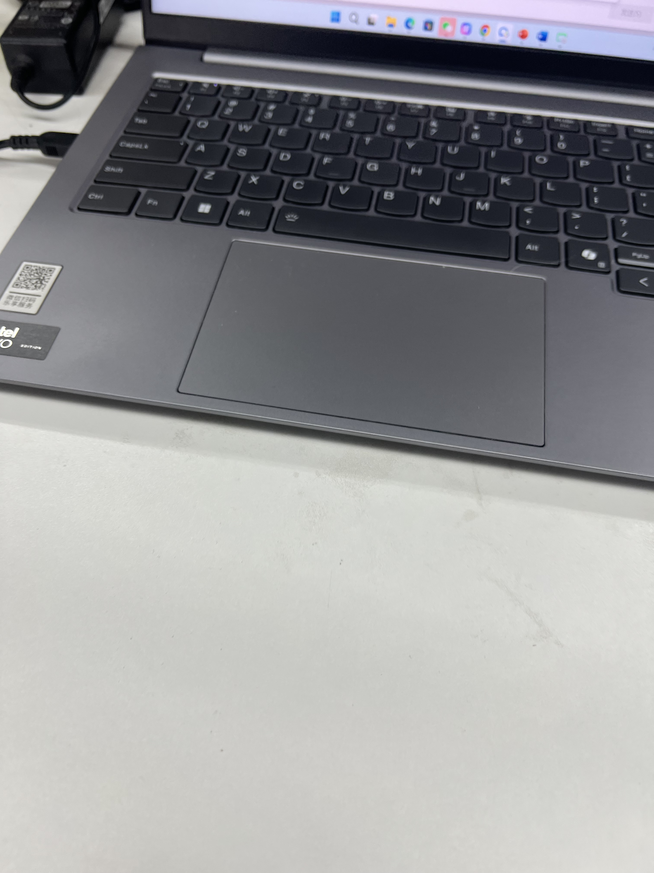
● 治疗过程
3.时间轴记录:(折线图)

Slide 11

● 诊疗体会
1.疗效评价：33333
2.局限性：3333
3.结论：33333

Slide 12
感谢观看
敬请指导

